Slide 1
ДЕРЗНОВЕННЫЙ НОВАТОР
ИИИ – научная библиотека представляет виртуальную выставку к 180-летию со дня рождения русского композитора М.П. Мусоргского (1839-1881)

Slide 2
Модест Петрович Мусоргский – один из самобытных русских художников. Он принадлежит к числу тех великих, которые, отразив исключительно ярко жизнь своей эпохи, сумели в то же время заглянуть далеко в будущее. Творчество Мусоргского было революционно. Он подчинил музыку задачам реалистической выразительности. Музыка уже не является средством для выражения красоты.
Модест Петрович Мусоргский приблизил музыку к жизни, раздвинул границы музыкального искусства.

Slide 3
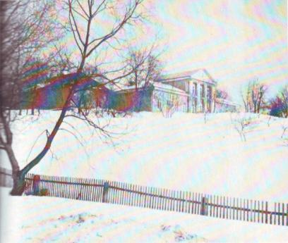
Модест Петрович Мусоргский родился 21 марта 1839 года в селе Кареве Торопецкого уезда Псковской губернии, в имении своего отца. Как написал сам композитор в «Автобиографической записке», он – «сын старинной русской семьи».
Дом семьи Мусоргских.
Его отец, Пётр Алексеевич был довольно состоятельным помещиком. Модест был младшим из детей – четвёртым. Его мать, Юлия Николаевна была одарённой, начитанной женщиной. Она писала стихи, играла на рояле, приобщив тем самым к музыке своего младшего сына. Уже в 7 лет Модест играл небольшие сочинения Листа, а в 9 лет, при большом обществе, в доме своих родителей он сыграл большой концерт Филда.

Slide 4
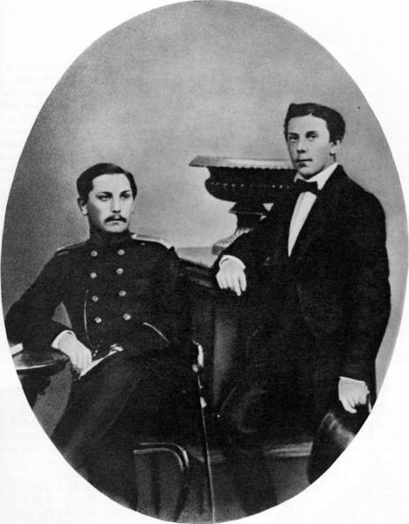
В 10 лет он вместе со старшим братом Филаретом приезжает в Петербург: здесь ему надлежало поступить в привилегированное военное училище – Школу гвардейских подпрапорщиков.
Филарет и Модест Мусоргские

Slide 5
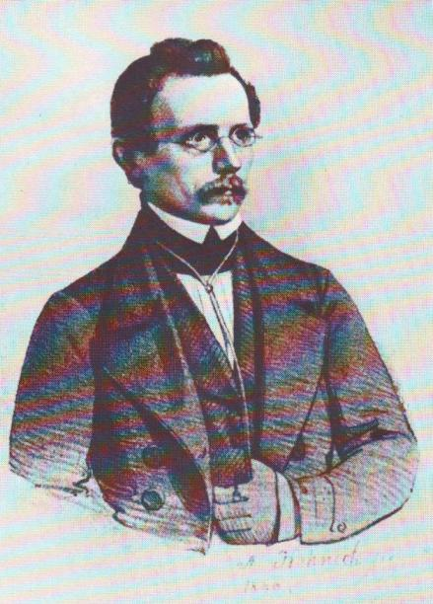
В столице Мусоргский начал серьёзно заниматься музыкой. Он брал уроки у знаменитого тогда в Петербурге педагога А. А. Герке. По словам Модеста Петровича, «всегда строгий в оценке своих учеников», Герке был доволен его успехами.
Антон Августович Герке

Slide 6
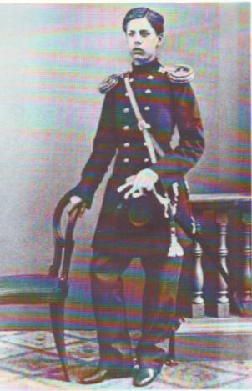
По окончании Школы в 1856 году Мусоргский был определен в Преображенский гвардейский полк, где он познакомился с будущим композитором А. П. Бородиным. Тогда же он знакомиться с великим композитором А. С. Даргомыжским. Даргомыжский высоко оценил его незаурядные музыкальные способности и познакомил с М. А. Балакиревым и Ц. А. Кюи.
Так началась для молодого музыканта новая жизнь, где главное место занял Балакирев и кружок «Могучая кучка».
М.П. Мусоргский, 1856 г.

Slide 7
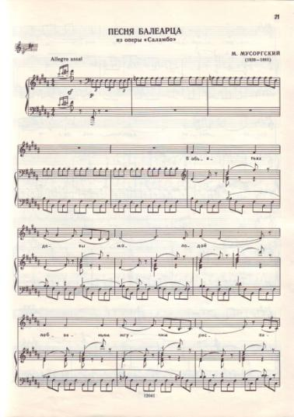
В 1863 году он году начал работу над оперой «Саламбо» по роману Г. Флобера.
Е. Н. Абызова пишет: «Драматический сюжет из эпохи карфагенских войн, яркая живописность и «документальность» флоберовских образов, мотив трагической любви ливийца Мато к царевне Саламбо сильно увлекли композитора. В выборе сюжета проявилось тяготение русских композиторов к образам Востока… Либретто в стихах Мусоргский писал сам, сократив и несколько изменив фабулу романа. Кое-где он использовал стихи современных русских поэтов…»

Slide 8
В годы работы над «Саламбо» Мусоргский создаёт серию музыкальных зарисовок из народной жизни, необычных для того времени по бытописной яркости. Первой появилась песня «Калистрат». Эта песня о крестьянской доле, вложенная в уста героя, Калистратушки, проникнутая интонацией горькой иронии, вводит в музыку небывалый ранее сюжет.
Некрасовская тема - обездоленный и страждущий народ – прочно вошла в сознание Мусоргского. На протяжении нескольких лет возникает ряд песен, написанные на тексты разных поэтов: Некрасова («Колыбельная Ерёмушки»), Шевченко («Гопак»), А. Н. Островский («Спи, усни, крестьянский сын»).
На разный лад, в разных лицах они предстают как реальные и трагические сцены из народной жизни.

Slide 9
Пристрастие композитора к юмору, насмешке как нельзя более соответствовало характеру нового его замысла. По совету Даргомыжского Мусоргский начал писать оперу «Женитьба». Задача его была нова и неслыханна до того: написать оперу на прозаический текст гоголевской комедии.
Все товарищи расценивали «Женитьбу» как новое яркое проявление комедийного таланта Мусоргского и его умение создавать интересные музыкальные характеристики. Но при всем том было ясно, что «Женитьба» – не более чем увлекательный эксперимент, что не по этому пути должно пойти развитие настоящей оперы. Надо воздать должное Мусоргскому: он сам первым осознал это и не стал продолжать сочинение.

Slide 10
Посещая дом Людмилы Ивановны Шестаковой – сестры Глинки, Мусоргский познакомился там с Владимиром Васильевичем Никольским. Он и обратил внимание Мусоргского на трагедию А. С. Пушкина «Борис Годунов».
За год с небольшим (октябрь-ноябрь 1868 – декабрь 1869 годов) опера была закончена. Весной 1870 года она была представлена в театральный комитет и забаллотирована им. Официальная причина – отсутствие в опере выигрышного женского образа. Неофициальная – антицарская направленность произведения. В 1872 году была завершена вторая редакция оперы, однако вновь был получен отказ от постановки. Однако, благодаря энергичной поддержке в театральных и музыкальных кругах 27 января (8 февраля) 1874 года состоялась премьера оперы на сцене Мариинского театра.

Slide 11
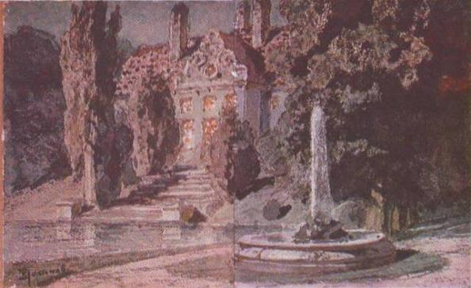
«Борис Годунов» оказался первым в истории мировой оперы произведением, где с такой глубиной, проницательностью и правдивостью композитор поведал о народных судьбах, где народу было уделено столь значительное место.
В посвящении Мусоргский необычайно ярко выразил основную мысль оперы: «Я разумею народ как великую личность, одушевлённую единой идеей. Это моя задача. Я попытался решить её в опере».
Эскиз Д.В. Поленова к опере «Борис Годунов», 1898 г.

Slide 12
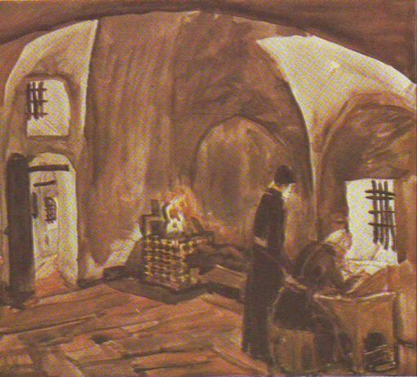
Премьера оперы оказалась триумфальной, последующие спектакли проходили при полных сборах. Однако разгромная критика «Бориса» привела к снятию со сценарных репертуаров. А разгромная рецензия соратника по «Могучей кучке» Ц. А. Кюи оказалась для Мусоргского подобна ударом ножа в спину. Постепенно отношения между Мусоргскими и «кучкистами» начали охладевать .
Эскиз К.Ф. Юона к опере «Борис Годунов», 1913 г.

Slide 13
Рецензия Ц.А. Кюи была не единственным ударом для композитора.
Женитьба графа А. А. Голенищева-Кутузова – близкого друга Мусоргского, смерть горячо любимой женщины, смерть художника В. А. Гартмана – всё это оказало огромное влияние на композитора. К тому же Мусоргский не раз оставался без места, испытывал нужду в деньгах, был однажды выселен за невзнос платы. Здоровье Модеста Петровича ухудшалось.
Однако, в эти годы, Мусоргский переживал подлинный творческий взлёт.

Slide 14
Мусоргский, вдохновившись посмертной выставкой художника В. А. Гартмана, в память о друге написал сюиту «Картинки с выставки».
«Картинки с выставки» – это золотой фонд русской классики, – пишет Е. Н. Абызова. – Принципы реализма и народности, воспринятые Мусоргским в молодые годы и оставшиеся для него святыми на всю жизнь, проявились здесь в правдивом отражении жизненных явлений и в глубинной народности музыкального языка. Характерные элементы русского фольклора слышатся в строе мелодий Мусоргского, в богатстве ладовых красок, в свободе метрики и фразировки.»

Slide 15
В 1872 году В. В. Стасов предложил Мусоргскому написать оперу на сюжет из эпохи царствования Софьи и стрелецких бунтов. Эта мысль нашла живой отклик в душе музыканта. Он изучает исторические источники, записывает их в свою «тетрадку» и постепенно вырисовывал драматургические контуры будущего сочинения.
Музыкальный язык Мусоргского в опере достигает предельной выразительности. В «Хованщине» народ предстаёт как активный участник происходящих событий, как коллективный герой. Народная масса в опере многолика.

Slide 16
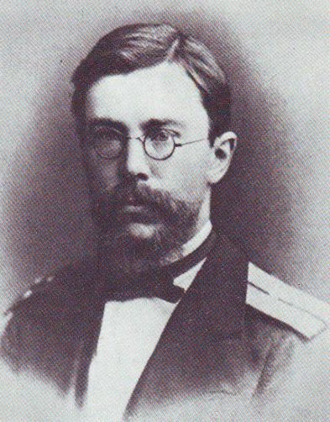
К сожалению, Мусоргский не успел закончить свою работу до конца. Его соратник по «Могучей кучке» Римский Корсаков завершил и оркестрировал оперу. Именно в редакции Римского-Корсакова «Хованщина» и прозвучала впервые на частной петербургской сцене в 1886 году.
Н. А. Римский-Корсаков

Slide 17
Параллельно «Хованщине» Мусоргский создал замечательные произведения в других жанрах, также вошедшие в сокровищницу русской классики. Среди них вокальные циклы «Детская», «Без солнца», «Песни и пляски смерти».
Последние годы его жизни не богаты событиями. Мусоргский больше не служил. Группа людей, сложившись, выплачивала ему нечто вроде небольшой пенсии. Композитор должен был получать её вплоть до окончания опер. Он много выступал в этот период как пианист-аккомпаниатор.

Slide 18
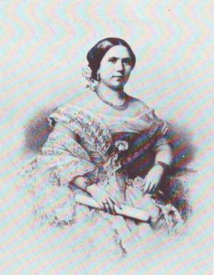
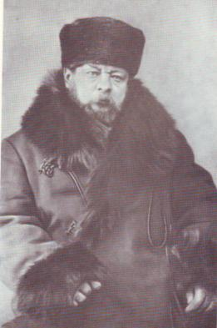
Д. М. Леонова
М. П. Мусоргский (зима 1880/81)
В 1879 году Модест Петрович выехал в концертную поездку по Украине и Крыму вместе с известной певицей Дарьей Михайловной Леоновой. Он вновь был охвачен творческими планами, с увлечением сочинял оперу «Сорочинская ярмарка», обратившись к прозе Гоголя. Но этой работе не суждено было завершиться…
28 марта 1881 года Мусоргского не стала.

Slide 19
В одном из писем Мусоргский писал Л. И. Шестаковой: «В какой степени я послужил искусству, – не знаю; не совсем ещё отдохнул, и думы мои мятутся; но чувствую, что сделал что-то праведное и бесповоротное».

Slide 20
«Произведение Мусоргского («Борис Годунов» - Р.Ш.) уже сыграло свою роль во всемирной музыкальной эволюции. Оно оплодотворило в своём направлении музыку целой эпохи... Среди самой широкой публики и для неё должен жить Мусоргский. Именно ей надлежит сохранить и увековечить его славу. Ибо он писал исключительно для широких кругов слушателей...»
Поль Дюка, французский композитор, музыкальный критик и педагог
В кн. : М. П. Мусоргский [Текст] / сост. Р. Ширинян. — М. : Музыка, 1987. — С. 191

Slide 21
«Мусоргский был один из тех немногих, которые ведут у нас своё дело к далёким и чудным, невиданным и несравненным «новым берегам».
Владимир Васильевич Стасов,
русский музыкальный и художественный критик, историк искусств, архивист, общественный деятель. :
В кн. : М. П. Мусоргский [Текст] / сост. Р. Ширинян. — М. : Музыка, 1987. — С. 191
В. В. Стасов

Slide 22
«Его стихией была сценическая правда. В его произведениях не только слово и звук сливаются, но это целое сливается с действительностью».
Фёдор Иванович Шаляпин, русский оперный и камерный певец (высокий бас)
В кн. : М. П. Мусоргский [Текст] / сост. Р. Ширинян. — М. : Музыка, 1987. — С. 191
Ф. И. Шаляпин в роли Бориса Годунова.
Портрет работы А. Головина.

Slide 23
«Мусоргский чудесен своей независимостью, своей искренностью, своим очарованием... Русские дадут нам новые импульсы для освобождения от нелепой скованности. Они помогут нам лучше узнать самих себя...»
Клод Дебюсси, французский композитор, представитель музыкального импрессионизма.
В кн. : М. П. Мусоргский [Текст] / сост. Р. Ширинян. — М. : Музыка, 1987. — С. 191
К. Дебюсси

Slide 24
Список использованной литературы
Абызова, Е. Н. Модест Петрович Мусоргский [Текст] / Е. Н. Абызова. — 2-е изд. — М. : Музыка, 1986. — 160 с.
Арии из опер русских композиторов [Ноты] : для МС в сопровожд. фп. / сост. М. Переверзева. — М. : Музыка, 1983. — 80 с. : ноты.
М. П. Мусоргский [Текст] / сост. Р. Ширинян. — М. : Музыка, 1987. — 192 с. : ил.
Мусоргский Модест Петрович. Альбом [Ноты] : для фп. / М. Мусоргский. — Будапешт : Музыка, 1973. — 60 с. — На венгер. яз.
Мусоргский Модест Петрович. Борис Годунов [Ноты] : опера в 4 д. с прологом : сюжет заимствован из драмат. хроники А. С. Пушкина того же названия с сохранением большинства его стихов / М. Мусоргский ; сост. и отред. по автогр. композитора П. Ламм. — Клавир. — Л. : Музыка, 1974. — 448 с. : ноты.
Мусоргский Модест Петрович. Картинки с выставки [Ноты] / М. Мусоргский ; оркестровка М. Равеля. — Партитура. — М. : Музыка, 1975. — 146 с.
Мусоргский Модест Петрович. Хованщина [Ноты] : нар. музык. драма в 5 д., 6 карт. Т. 2 / М. Мусоргский ; либр. М. Мусоргского ; завершение соч., ред. и инструм. Н. А. Римского-Корсакова. — Партитура. — М. : Музыка, 1973. — 202 с. : ноты.

